Slide 1
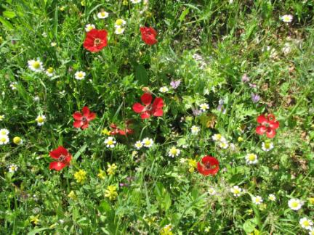
מצפה נפתוח ויער רמות מגוון ביולוגי עשיר במיוחד
עזרה בזיהו הצמחים:
חגר לשנר- מכון רותם
תצלומים: אסתר דבורה רייז
הילרי הרצברגר

Slide 2
'רמות למען הסביבה' היא עמותה פלורליסטית ירושלמית
שדוגלת להצלת המגוון הביולוגי סביב שכונת 'רמות-אלון'
ודואגת לאיכות החיים של תושבי השכונה בפרט ולתושבי ירושלים בכלל.
מטרות העמותה כוללות:
שמירה על שטחים פתוחים ערכיים בצפון ירושלים,
עידוד מחזור וצמצום בזבל מוצק,
חינוך אקולוגי והגנת הסביבה לתלמידי ותושבי השכונה.
שמירת מצפה נפתוח ויער רמות
כשטח ציבורי פתוח ונגיש לשכונה.

Slide 3
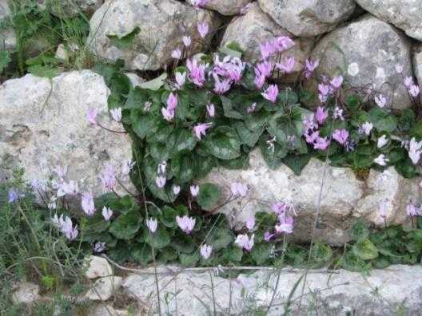
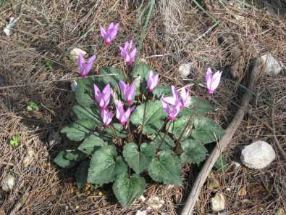
הפרח הלאומי – רקפת

Slide 4
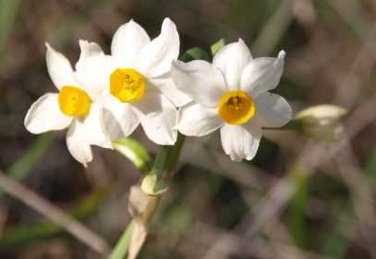
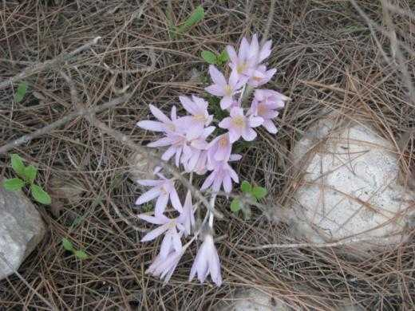
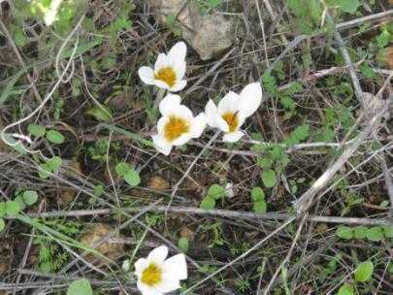
התחלת הפריחה
סתוונית היורה
אוקטובר- דצמבר
נרקיס
נובמבר - דצמבר
כרכום
נובמבר - דצמבר

Slide 5
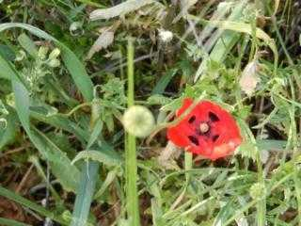
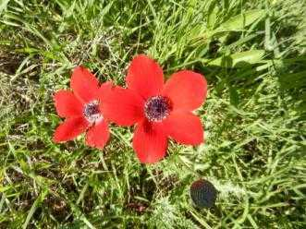
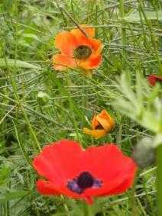
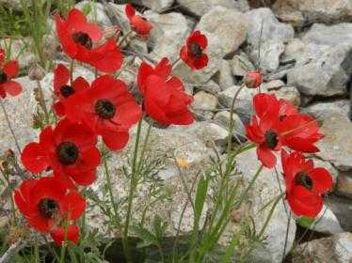
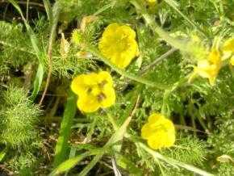
סדר הופעת הפרחים האדומים - כנ"ף
1) כלנית
ינואר –מרץ
3) פרג - עין שחורה
מרץ –מאי
2) נורית
מרץ –אפריל
נורית ירושלים

Slide 6
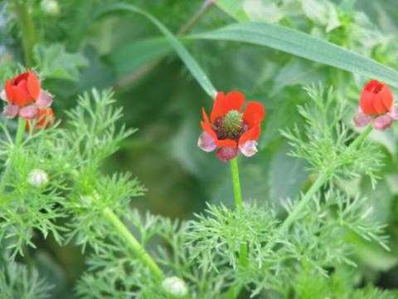
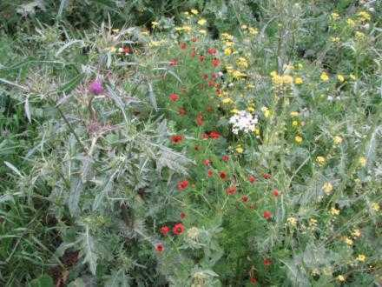
דמומית
מרץ-אפריל

Slide 7
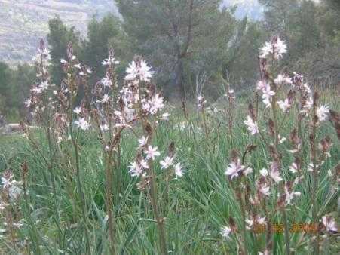
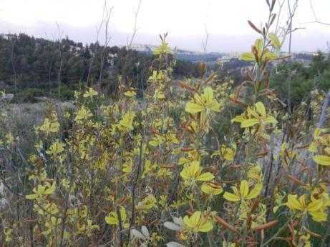
עירית גדולה
ינואר - אפריל
עריוני צהוב
מרץ - אפריל

Slide 8
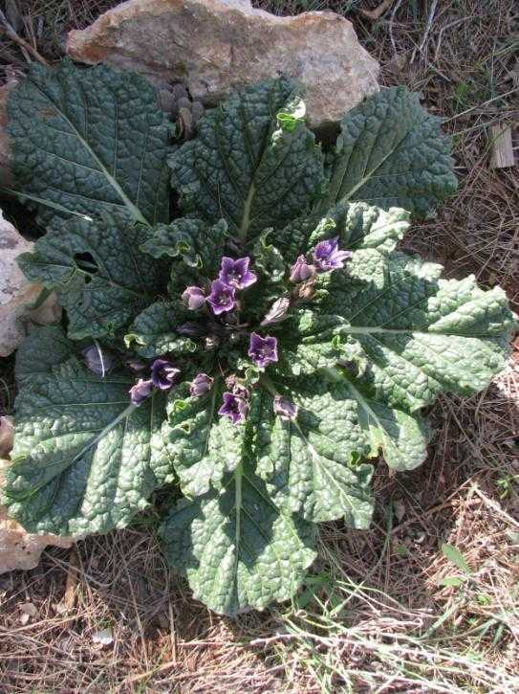
מוזכר בתנ"ך
דודאים
בראשית ל, 14

Slide 9
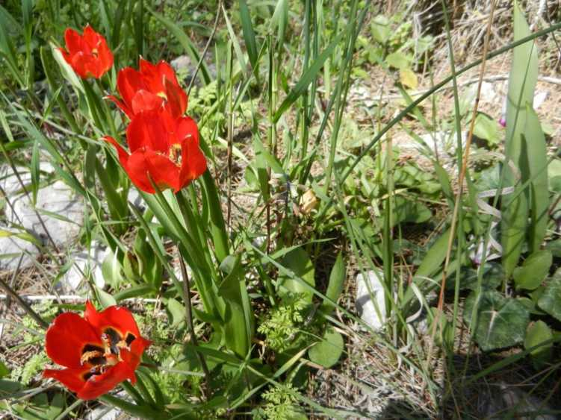
צבעוני ההרים
פברואר-מרץ

Slide 10
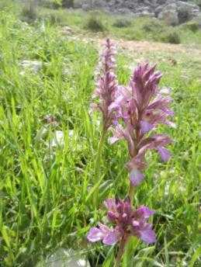
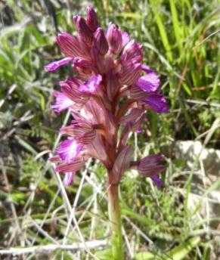
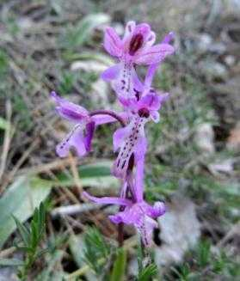
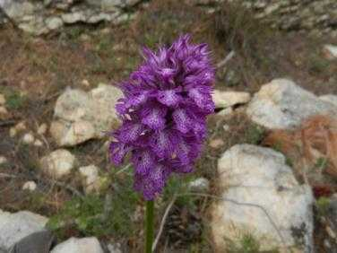
סחלב פרפרני
סחלבים
פברואר- מרץ
סחלב אנטולי
סחלב שלש-השנים

Slide 11
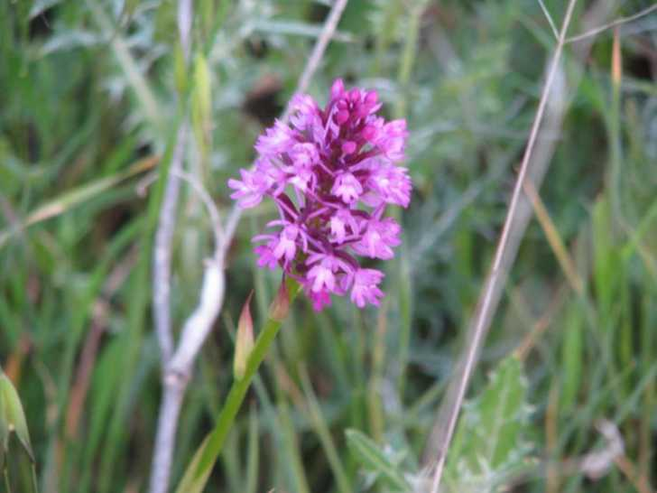
בן-סחלב צפרירי
(ליד האנדרטה –אסון מגדלי התאומים) אפריל-מאי

Slide 12
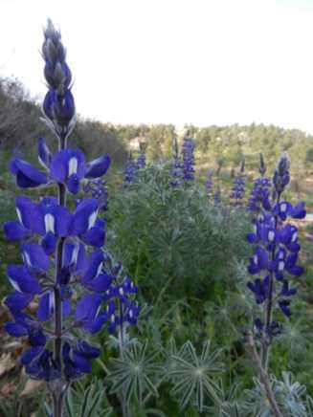
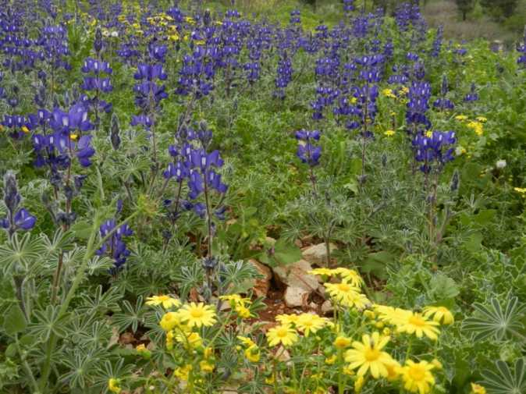
תורמוס ההרים

Slide 13
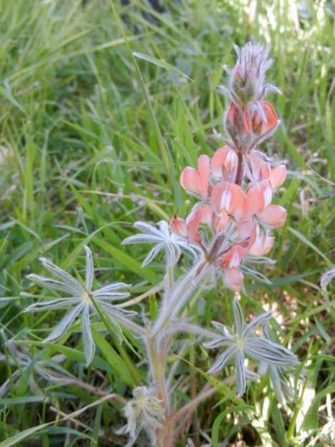
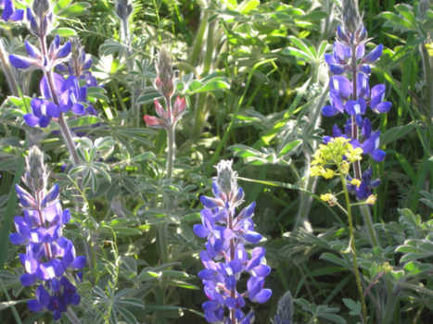
תורמוס צר עלים

Slide 14
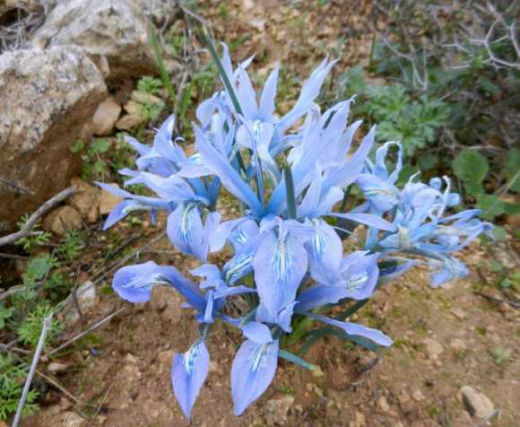
Iris vartaniiאירוס הסרגל –
מין אנדמי לארץ ישראל וברשימה האדומה
דצמבר -ינואר

Slide 15
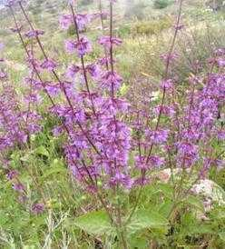
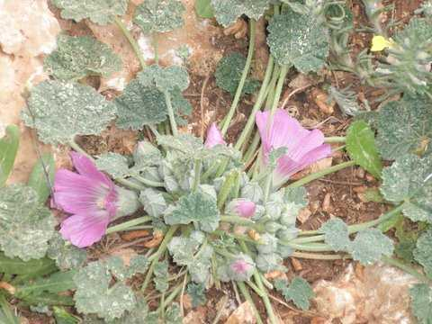
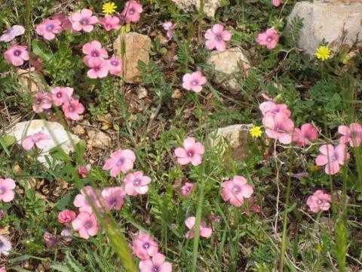
פרחים ורודים
מרות יהודה
אפריל - יוני
חטמית עין-הפרה
מרץ - מאי
פשתה שעירה
מרץ - מאי

Slide 16
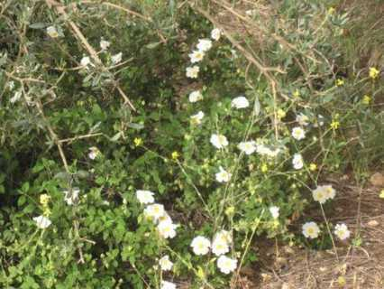
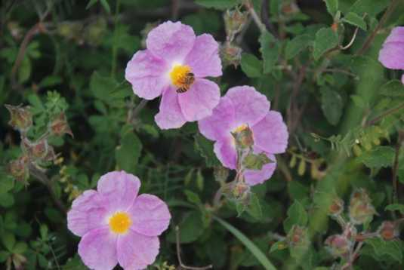
שני אחי לותם
אפריל – מאי
לוטם שעיר –אח ה"שלומפר"
לוטם מרוני – "האח המגוהץ"

Slide 17
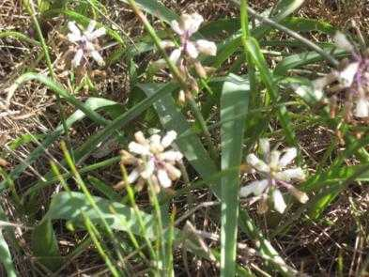
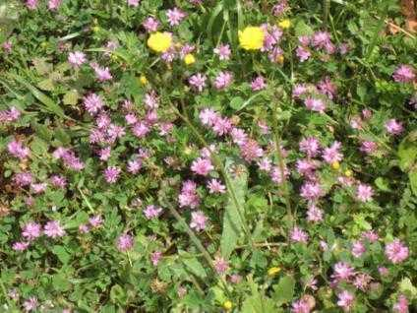
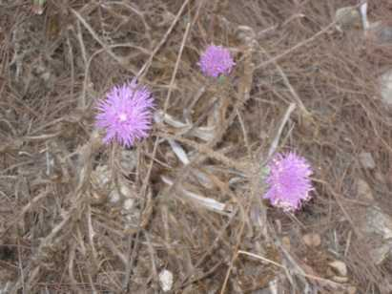
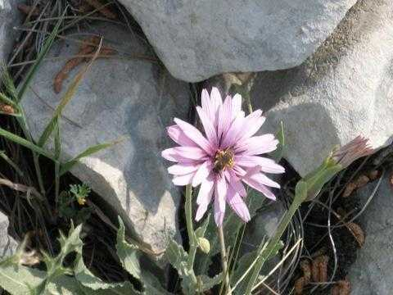
זימזומית
פברואר - מרץ
תלתן הפוך
מרץ-מאי
הרדופנין הציצית
מרץ – אפריל
חרשף מצויץ
אוגוסט – אוקטובר

Slide 18
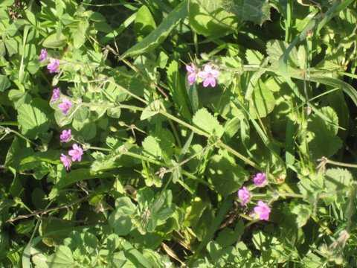
מקור החסידה חלמיתי

Slide 19
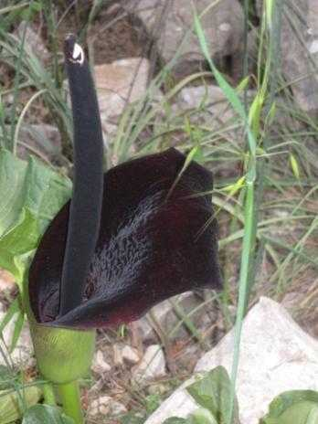
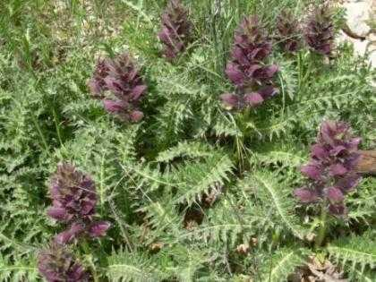
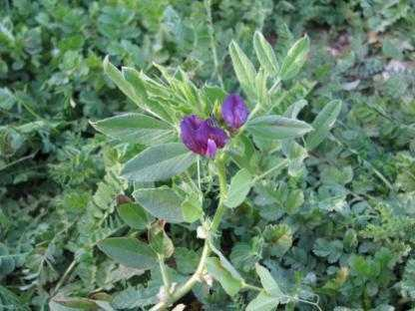
קוציץ סורי
מרץ-מאי
פרחים סגולים
לוף ארץ-ישראלי
מרץ- אפריל
בקיה צרפתית
מרץ- אפריל

Slide 20
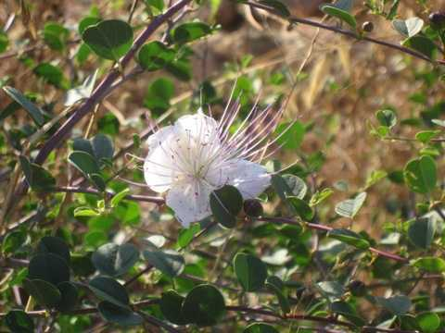
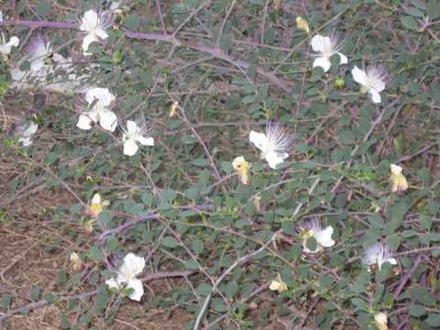
שיח הצלף
מאי - נובמבר

Slide 21
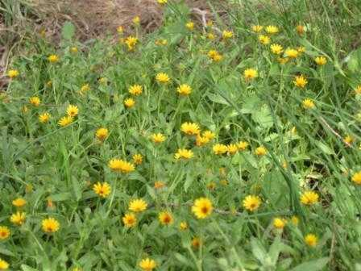
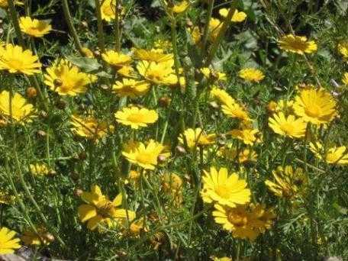
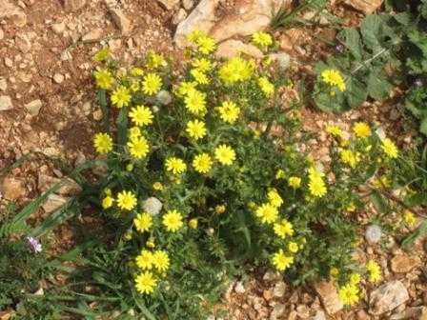
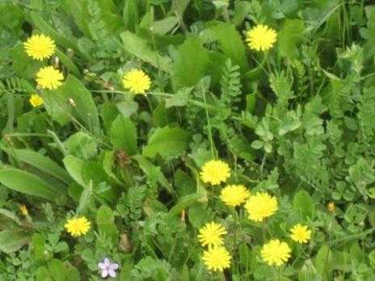
צפורני-החתול המצויות
ינואר -אפריל
חרצית
מרץ -אפריל
טיון דביק
ניסנית
דו-קרנית

Slide 22
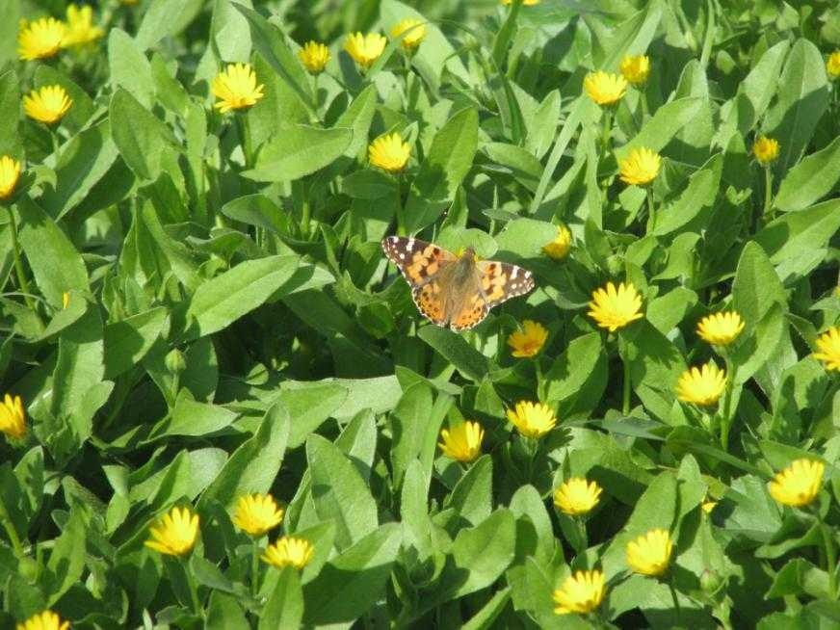
צפורני-החתול
פרפר נימפית חורשף

Slide 23
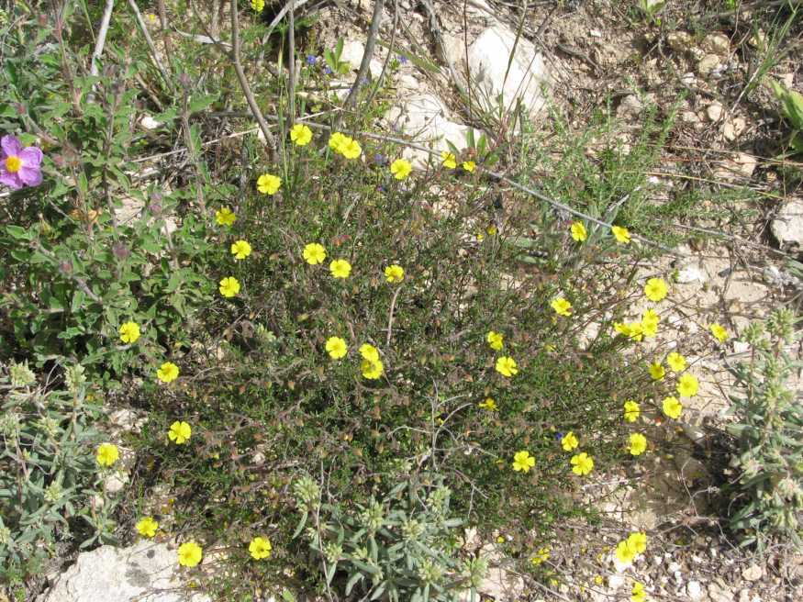
לטמית
מרץ-מאי

Slide 24
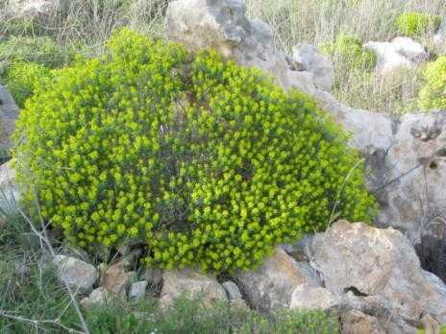
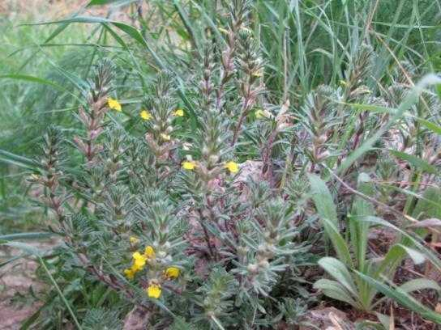
חד-שפה מצוי
ינואר-אפריל
חלבלוב מגובשש
ינואר-אפריל

Slide 25
דבורנית דינסמור
פברואר -מרץ

Slide 26
נזמית לופתת
דצמבר -אפריל
פשתה אדומה

Slide 27
נוניאה קהה
ינואר-אפריל

Slide 28
עולש מצוי
מאי - אוגוסט
פעמונית קיפחת
פברואר-אפריל
צהרון מצוי
פברואר-אפריל

Slide 29
נץ חלב צרפתי
מרץ-אפריל
קחוון - 25 מינים!!!
(בבונג) מרץ- מאי
רכפה לבנה
מרץ –אפריל

Slide 30
זלזלת הקנוקנות

Slide 31
חצבים- סימן לסתיו
ספטמבר

Slide 32
פרסיון גדול
מרץ - אפריל
נץ-החלב ההררי
פברואר - אפריל

Slide 33
סלסלה מצוייה
מרץ - יוני

Slide 34
גזר הגינה
אפריל-יולי

Slide 35
קדד גדול הפרי
מרץ - אפריל
זהבית דקת -עלים

Slide 36
אחי-רותם החורש
אפריל-יוני
לוטוס יהודה

Slide 37
הפרע המסולסל
יולי - ספטמבר
חמציץ מצוי
ינואר -מרץ

Slide 38
חוח ספרדי - מקבל האבקה
יוני-יולי

Slide 39
חרדל שדה עם פרת משה רבנו
פברואר-מאי

Slide 40
חיפושית מנוקדת
גדילן מצוי
בקיץ היבש
קיפודון מצוי

Slide 41
ליום הזיכרון
דם –מכבים אדום, בפריחה
אפריל-מאי

Slide 42
תבלינים
אזוב
מרווה ירושלים

Slide 43
חרדל שדה
אניס
זעתר

Slide 44
קורנית מקורקפת
רוזמרין

Slide 45
עוג ( סומק), לימונדה בשטח, וברקע גשר קלטרווה

Slide 46
פטריות – סימן לאוויר נקי
אורניות

Slide 47
סירה הקוצנית
"המזרן בשדה"
מורן
במשעול הכתרון
שמות המשעולים על שמות הפרחים באזור

Slide 48
אספרגוס בר

Slide 49
שבעת המינים – רובם נמצאים
עצי זית בטרסות ליד כביש 1
איש תחת גפנו ותאנתו

Slide 50
ט"ו בשבט ממצפה נפתוח לכיוון ליפתא
עץ השקד בפריחה

Slide 51
דבקון הזית
על עץ השקד
מוכן לנוצרים
לחג המולד

Slide 52
ארץ זבת חלב ודבש .... דברים, לא, 20
אגס הסורי

Slide 53
אלה אטלנטית –
חורף אביב וקיץ

Slide 54
אלון עתיק במיוחד

Slide 55
שרביטן מצוי
פריחה מדהימה - דצמבר

Slide 56
עוזרר – בעונות שונות

Slide 57
ברוש על רקע אורנים

Slide 58
כליל החורש - ורוד
שיטה -צהוב

Slide 59
מפלי מים - שיברכו הגשמים

Slide 60
מצפה נפתוח ויער רמות ירוק לתמיד!!!

